Slide 1

光源素材示意图
东莞康视达自动化科技有限公司

Slide 2
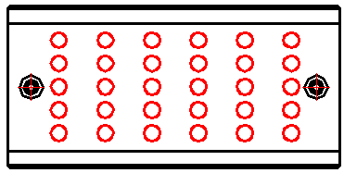
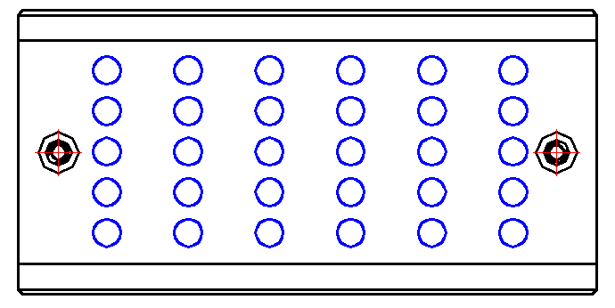
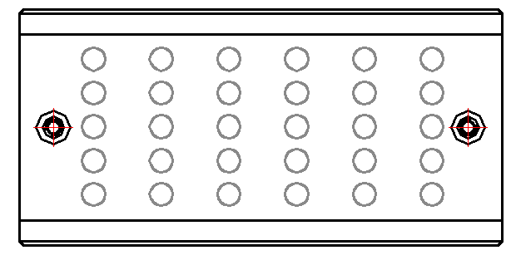

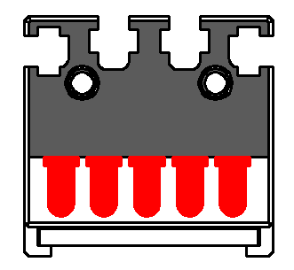
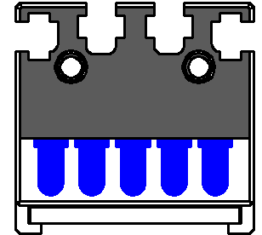
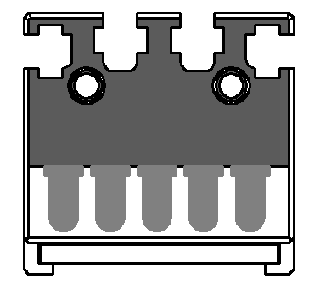
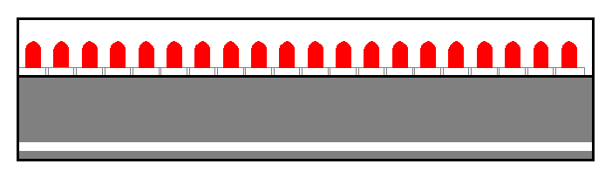
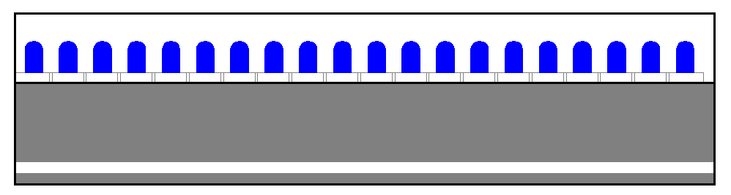
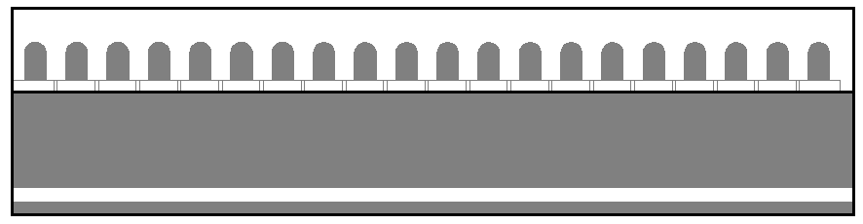
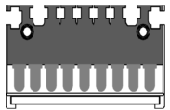
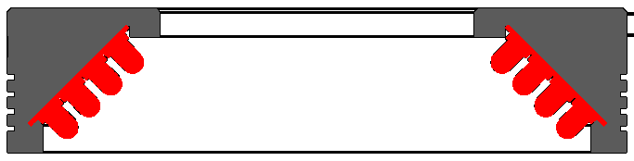
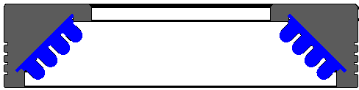
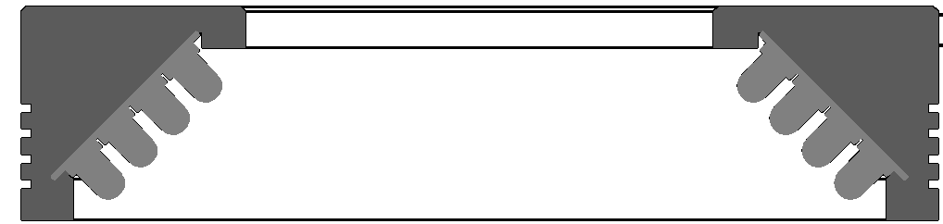


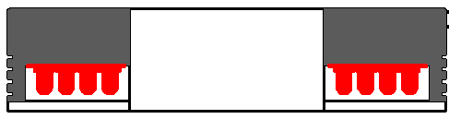
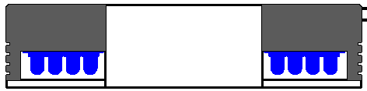
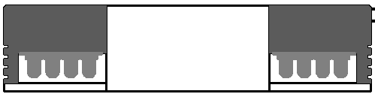
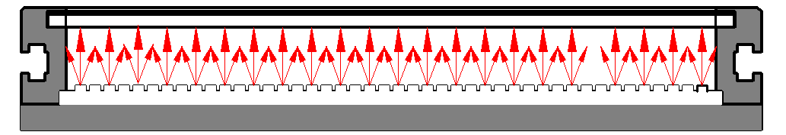
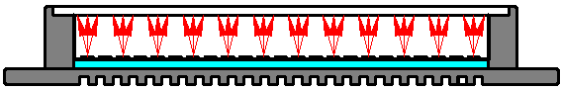

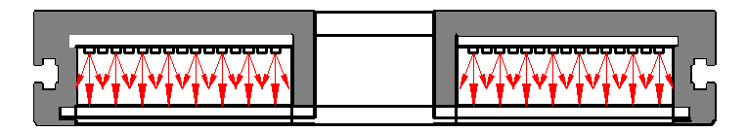
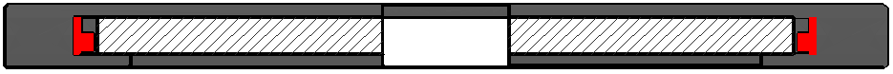
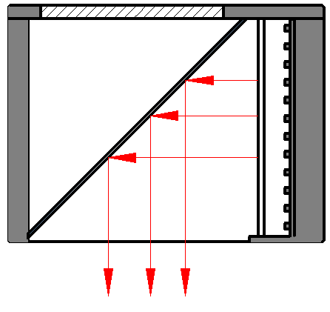
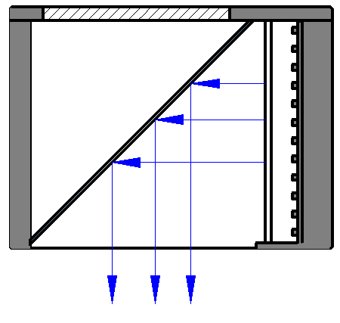
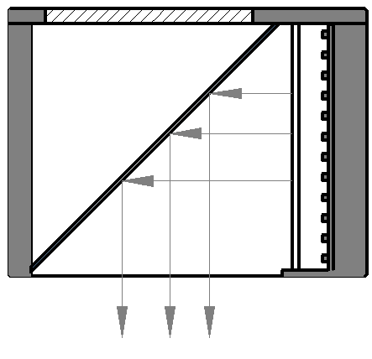
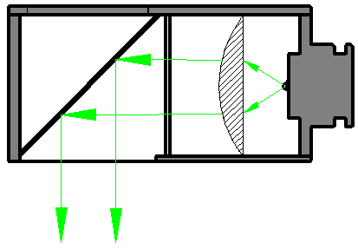

条形光源
环形光源
面光源
底部背光
底部背光
侧部背光
底部开孔面光
侧部开孔面光
同轴光源
同轴平行光源
平面同轴光源

Slide 3

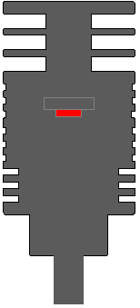
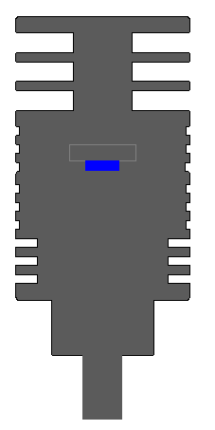
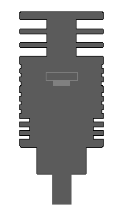
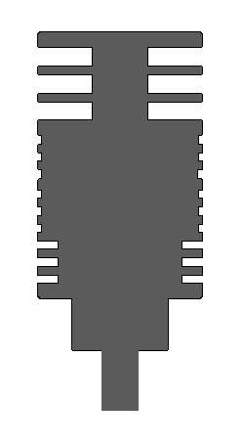
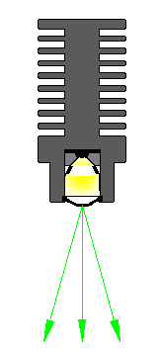
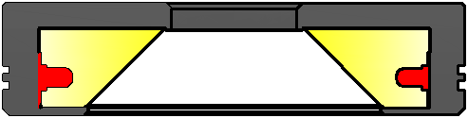
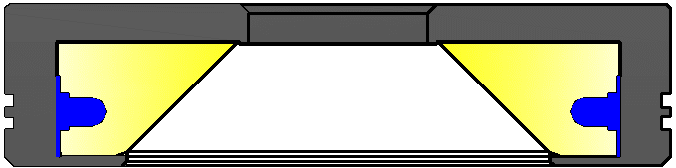
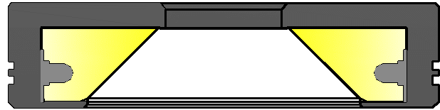
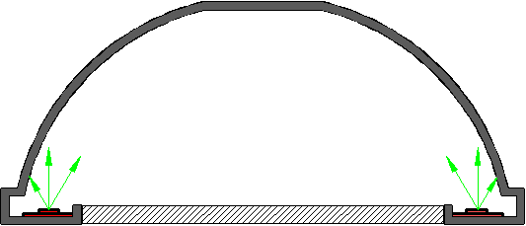
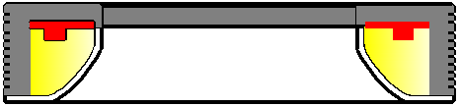
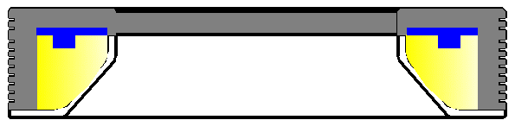
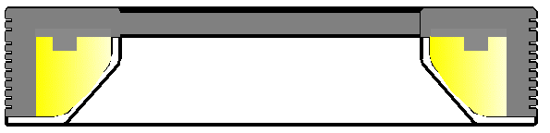
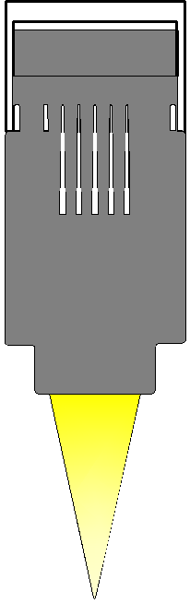
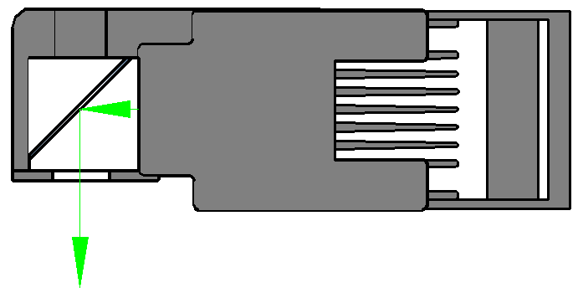
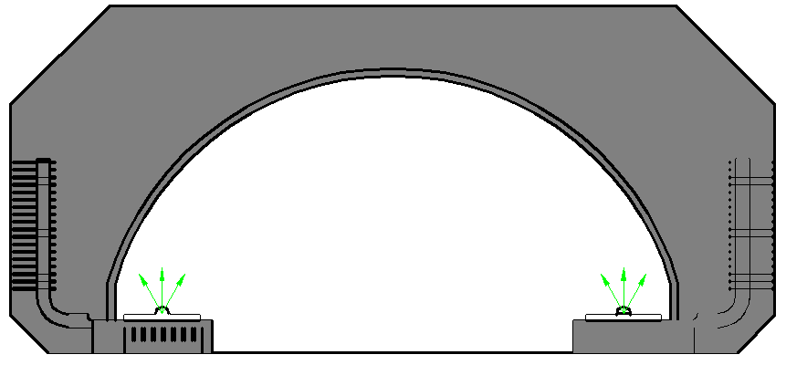
东莞康视达自动化科技有限公司
点光源
高亮点光源
无影光源
平面无影光源
圆顶光源
环形无影光源
线性光源
线光
同轴线光
隧道光
光源1
尺寸标注 60+/-10mm

Slide 4
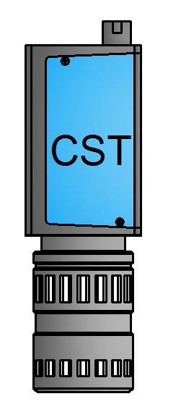

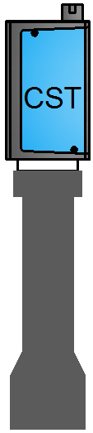
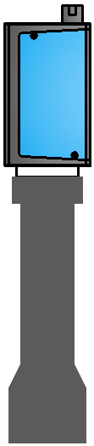



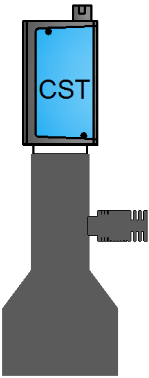
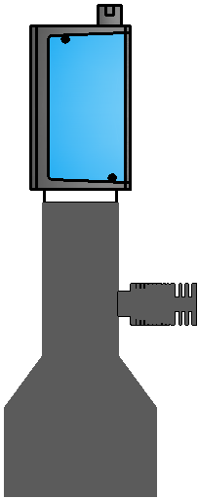
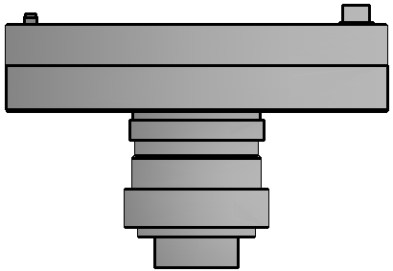
东莞康视达自动化科技有限公司
相机

Slide 5
20~45°
可调
140mm
20mm

Slide 6

项目名称 | 相关参数 | 备注
相机 | 500w 2/3 | 黑白
镜头 | CST-TL1101 | 1倍
镜头工作距离 | 110mm | -
光源1 | CST-2BS5718-B | -
光源1工作距离 | 如图所示 | -
光源工作距离 | 如图所示 | -
视野 | 8.4mm*7.1mm | -
理论精度 | 0.0034mm/pixel | -
480±30mm
15~45°可调
25±20mm
备注：使用条光倾斜照射，对产品来料位置要求严格
产品边缘本身毛刺较多，抓边稳定性不高

Slide 7
项目名称 | 相关参数 | 备注
相机 | 500w 1/2.5 | 黑白
镜头 | 35mm
镜头工作距离 | 480±30mm | -
光源1 | CST-2BS10238-W | 短边方向条光
光源1工作距离 | 如图所示 | -
光源2 | CST-2BS14738-W | 长边方向条光
光源2工作距离 | 如图所示 | 安装方式与短边一样
视野 | 81mm*60mm | -
理论精度 | 0.03mm/pixel | -
480±30mm
15~45°可调
50±10mm
90±10mm
备注：使用条光倾斜照射，分次照射，水平方向条光拍摄一次，垂直方向条光拍摄一次

Slide 8
项目名称 | 相关参数 | 备注
相机 | 2000w 1英寸 | 黑白
镜头 | XF-MH01X445 | 0.1倍
镜头工作距离 | 445mm | -
光源1 | CST-RS21300-W | -
光源1工作距离 | 30±10mm | -
光源2 | CST-RS18060-W
光源2工作距离 | 50±10mm | -
视野 | 131mm*88mm | -
理论精度 | 0.024mm/pixel | -
445mm
50±10mm
30±10mm

Slide 9
相机
镜头
点光
圆顶
圆顶开孔直径50mm
产品

Slide 10
15~45°可调
49mm
20mm

Slide 11
环形光
相机镜头
光源
200mm
180mm
被测物

Slide 12
项目名称 | 相关参数 | 备注
相机 | 500w 1/2.5 | 黑白
镜头 | CST-MH0.4X49 V5 | 0.4倍
镜头工作距离 | 49mm | -
光源1 | CST-BS8629-IR940 | 红外条光
光源1工作距离 | 如图所示 | -
视野 | 14.25mm*10.75mm | -
理论精度 | 0.0055mm/pixel | -
控制器 | CST-DPS2460B-4TD | -
15~45°可调
49mm
20±5mm

Slide 13
项目名称 | 相关参数 | 备注
相机 | 500w 1/2.5 | 黑白
镜头 | CST-MH0.4X49 V5 | 0.4倍
镜头工作距离 | 49mm | -
光源1 | CST-RS5390-R | 环光
光源1工作距离 | 如图所示 | -
视野 | 14.25mm*10.75mm | -
理论精度 | 0.0055mm/pixel | -
控制器 | CST-DPS2460B-4TD | -
49mm
20±5mm

